Slide 1
1.1 HET BESTUUR VAN NEDERLAND IN DE 21STE EEUW
HOOFDSTUK 1
NEDERLAND VAN 1848 TOT 1914

Slide 2
MONARCHIE EN REPUBLIEK
REPUBLIEK
MONARCHIE
Staatshoofd = president
Niet-erfelijk staatshoofd
Staatshoofd vaak gekozen
Staatshoofd = koning(in)
Erfelijk staatshoofd
Staatshoofd niet gekozen

Slide 3
DEMOCRATIE EN DICTATUUR
DEMOCRATIE
DICTATUUR
Door volk gekozen politiek leider
Regering moet verantwoording afleggen aan volkvertegenwoordiging (S-G)
Volk kan stemmen op verschillende politieke partijen
Rechters zijn onafhankelijk van de regering en voeren de grondwet uit
Leider is meestal niet gekozen, maar is illegaal aan de macht gekomen
Regering hoeft geen verantwoording af te leggen aan een volksvertegenwoordiging
Volk kan niet stemmen op verschillende politieke partijen
Rechters staan in dienst van de regering en niet in dienst van een democratiche grondwet

Slide 4
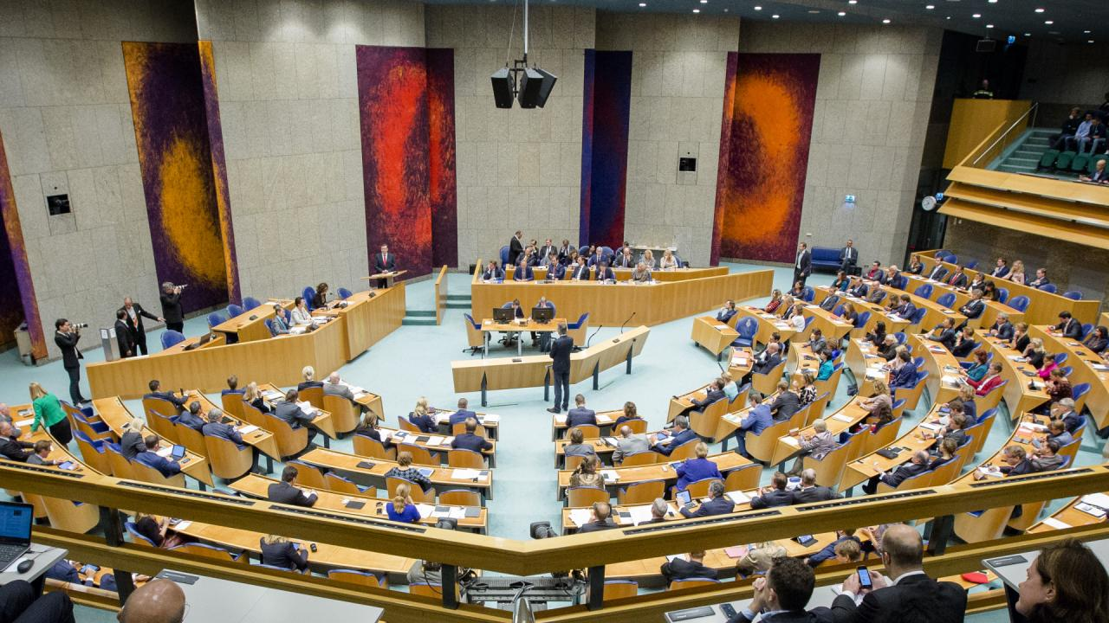
PARLEMENTAIRE DEMOCRATIE
  Parlement heeft hoogste macht
  Parlement is volksvertegenwoordiging
  Volk kiest 1e en 2e kamer
  Democratie is als het volk de
  macht heeft
  Volk heeft de macht via het parlement
Regering kan volk ook om raad vragen door middelvan een raadgevend referendum = volksraadpleging
Regering hoeft uitslag van referendum niet uit te voeren
De Tweede kamer

Slide 5
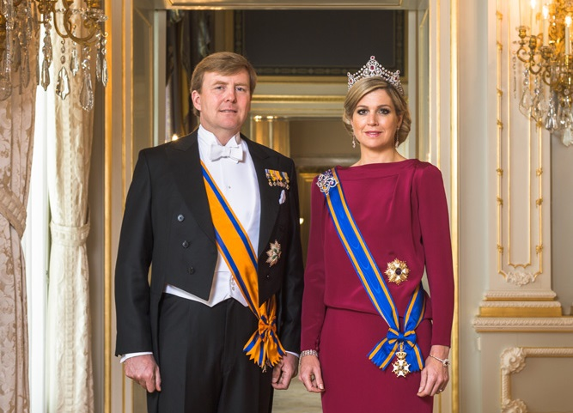
CONSTITUTIONELE MONARCHIE
  Monarchie met een constitutie
  Constitutie = grondwet
  Koning is staatshoofd = monarch
  Koning moet zich houden aan grondwet

Slide 6
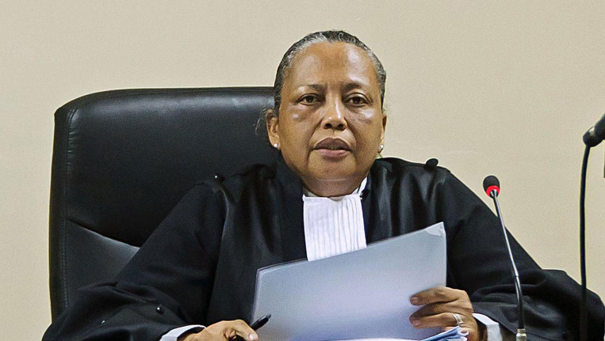
NEDERLAND RECHTSSTAAT
Rechtsstaat =
Iedereen is gelijk voor de wet en
De wet geldt voor iedereen
Rechters en bestuurders moeten zich aan de wet houden
Burger wordt geacht de wet te kennen
Rechters beoordelen of de wet wordt overtreden of niet
In een rechtsstaat zijn rechters zijn onafhankelijk van regering en parlement = onafhankelijke rechtspraak
Rechterlijke macht is gescheiden van wetgevende en uitvoerende macht

Slide 7
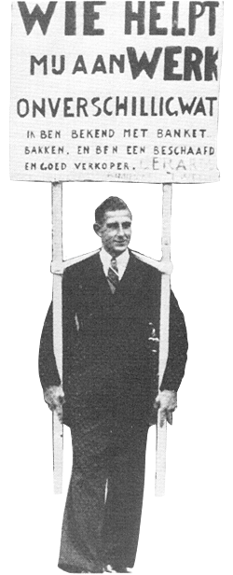
GRONDRECHTEN IN DE GRONDWET
Klassieke grondrechten
Doel van Vrijheidsrechten en bescherming tegen overheid, 1848
Recht op:
Gelijke behandeling
Godsdienstvrijheid
Onderwijsvrijheid
Kiesrecht
Meningsuiting
Vereniging en vergadering
Drukpers
Demonstratie
Sociale grondrechten
= Doel van Zorgrechten en bescherming door de overheid, 1983
Recht op:
Werk
bestaanszekerheid
Goed milieu
huisvesting
Medische zorg
Onderwijs voor 10 jaar
Rechtsbijstand

Slide 8
ARTIKEL 1 VAN DE GRONDWET
Artikel 1 luidt als volgt:
Allen die zich in Nederland bevinden, worden in gelijke gevallen gelijk behandeld. Discriminatie wegens godsdienst, levensovertuiging, politieke gezindheid, ras, geslacht of op welke grond dan ook, is niet toegestaan.
Dit artikel levert soms spanning op met artikel 7, de vrijheid van meningsuiting
De rechter kan dan uitspraak doen over welk artikel in een bepaalde zaak voorrang krijgt

Slide 9
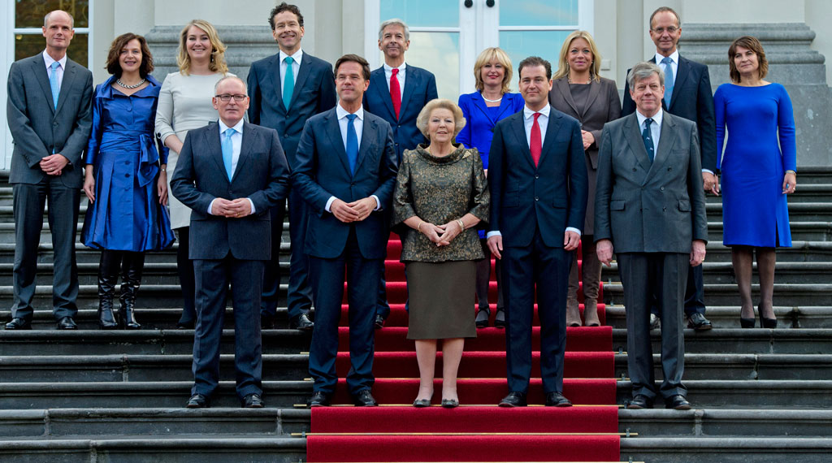
REGERING EN KABINET
UITVOERENDE MACHT
Regering = koning + ministers
Regeringsleider is minister-president
De regering heeft uitvoerende en gedeelde wetgevende macht
Kabinet = ministers + staatssecretarissen
Staatssecretaris is een soort onderminister
De nieuwe regering wordt gepresenteerd

Slide 10
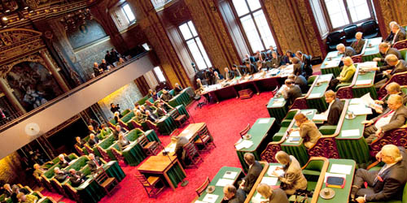
PARLEMENT =
WETGEVENDE MACHT
Parlement = volksvertegenwoordiging
Door verkiezingen komen volksvertegenwoordigers in het parlement
In NL heet het parlement de Staten-Generaal, die bestaat uit:
  De Tweede Kamer, 1x in de vier jaar direct door het volk gekozen
  De Eerste Kamer, 1x in de vier jaar indirect gekozen door het volk via de Provinciale Staten
Het parlement heeft wetgevende en controlerende macht
Het parlement heeft de hoogste macht in NL
De Eerste kamer

Slide 11
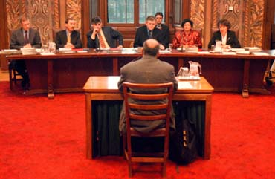
RECHTEN VAN HET PARLEMENT
EERSTE KAMER
TWEEDE KAMER
Recht van budget
Recht van interpellatie
Recht van enquête
Recht van budget
Recht van interpellatie
Recht van enquête
Recht van amendement
Recht van initiatief

Slide 12
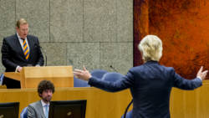
Wetgevende en controlerende rechten
Wetgevende rechten
Controlerende rechten
Amendement (2e kamer)
Initiatief (2e kamer)
Budget (1e en 2e kamer)
Interpellatie (1e en 2e kamer)
Enquête (1e en 2e kamer)

Slide 13
TRIAS POLITICA: VERDELING VAN DE MACHT
NL wordt bestuurd volgens de ideeën van de Franse Verlichtingsfilosoof De Montesquieu: de Trias Politica
Verdeling van de macht in:
Wetgevende macht = parlement (1e en 2e kamer) en regering
Uitvoerende macht = regering
Rechterlijke macht = rechters
Doel = machtsmisbruik voorkomen door één persoon of groep, wanneer 1 persoon of groep de macht heeft is er sprake van een dictatuur

Slide 14
Politieke partijen
Coalitiepartijen werken samen in de regering en leveren ministers en staatssecretarissen
Oppositiepartijen zitten niet in de regering
De regering heeft een meerderheid nodig in de Tweede en Eerste Kamer, omdat daar gestemd wordt over de wetsvoorstellen, die door de regering zijn gemaakt.
Daarom hebben de coalitiepartijen in de regering bijna altijd een meerderheid in de Tweede Kamer en graag ook in de Eerste Kamer
De regering regeert het land via wetten.

Slide 15
Van wetsvoorstel tot wet
De minister dient namens de regering een wetsvoorstel in
De Tweede Kamer kan wijzigingen aanbrengen en stemt vervolgens over het voorstel
Als de Tweede Kamer het voorstel aanneemt, stemt de Eerste Kamer over het voorstel
De koning ondertekent het voorstel
De wet gaat in, als de wet wordt gepubliceerd in de Staatscourant
Een lid van de Tweede Kamer kan ook gebruik maken van het Recht van Initiatief en zelf een wetsvoorstel indienen.

Slide 16
De staatshoofden van het
Koninkrijk der Nederlanden
Koning Willem I 1813-1840
Koning Willem II 1840-1849
Koning Willem III 1849-1890
Regentes Emma 1890-1898
Koningin Wilhelmina 1898-1948
Koningin Juliana 1948-1980
Koningin Beatrix 1980-2013
Koning Willem Alexander 2013-heden

